Slide 1
BUDILKA
APP INVENTOR

Slide 2
IDEJA
Ustvariti program za lažje prebujanje
Lahka uporaba in nastavitev programa
Boljše in zanimivejše prebujanje
Vizualno privlačnejši program za uporabnike

Slide 3
ZAHTEVE
Nastavitev časa budilke
Ko budilka zvoni je ura na ozadju zelena, drugače je rdeča
Zvoni eno minuto prej jo lahko utišamo samo, če tresemo napravo (da človeka zares prebudi)
Preprosta za uporabo

Slide 4
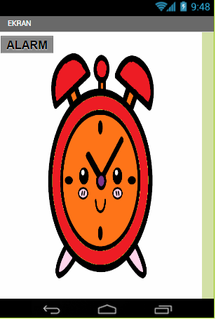
EKRAN
Screen 1.
Nastavimo sliko ozadja, pred tem jo moramo naložiti.
Vstavimo TimePicker (med paletami User Interface):
gumb smo preimenovali v Alarm in mu nastavili pisavo, barvo
in velikost.

Slide 5


NEVIDNE KOMPONENTE
Ura, s katero bomo pridobili čas naprave. (med paletami Sensors)
Player, ki smo pa preimenovali v zvonjenje in mu naložili zvok zvonjenja. (med paletami Media)
AccelerometerSensor oz. pospeškometer. (med paletami Sensors)
Sliki s katerima spreminjamo ozadje smo naložili v Image (vsako v svojo).

Slide 6
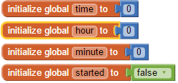
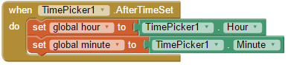
PROGRAMIRANJE BUDILKE
Pripravili smo si „spremenljivke“: globalni čas, ura, minute in pa začetek (omogoči začetek budilke- začetek zvonenja budilke
Nato smo uporabili TimePicker, s katerim nastavimo globalno uro in minute na čas, ki ga uporabnik nastavi za čas alarma.

Slide 7

PROGRAMIRANJE BUDILKE
Nato smo uporabili uro in nastavili globalni čas na čas naprave.(Enak čas na budilki kot na napravi)
Z if stavkom smo preverili ali je čas nastavljenega alarma enak času naprave.

Slide 8
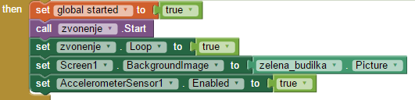

PROGRAMIRANJE BUDILKE
Če je čas alarma in naprave enak, alarm omogočimo z global started, nato se sproži zvok zvonjenja in slika ozadja se spremeni v zeleno budilko.
Prav tako omogočimo pospeškometer, da ga bomo lahko kasneje uporabili.
Če ni enak je zvonjenje izklopljeno in pa na ozadju je rdeča budilka

Slide 9

PROGRAMIRANJE BUDILKE
Ko tresemo napravo se zvonjenje ustavi.
Alarm lahko ustavimo samo, ko poteče minuta. Če pa želimo zvok prej utišati pa mora napravo tresti in se s tem še bolj prebudimo, ter utišamo budilko.

